Slide 1
Bacteriochlorins modified by organometallic compounds as combined action agents
XIV Международная конференция «Синтез и применение порфиринов и их аналогов» (ICPC-14)
Тихонов С.И., Демчук Н.Ю., Фадеева А.Д., Грин М.А. 2022

Slide 2
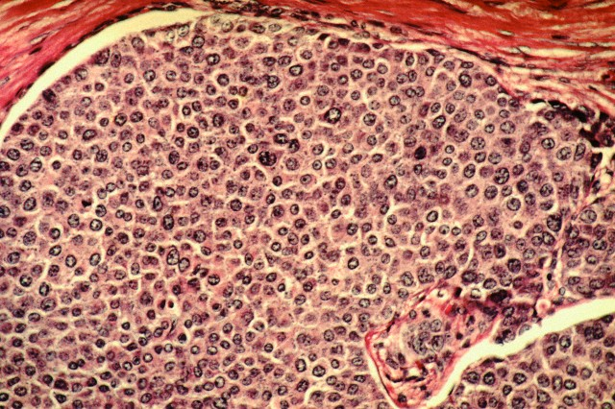
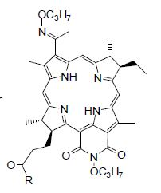
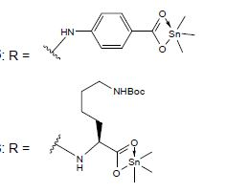
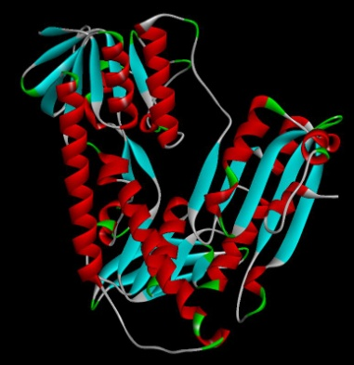
Комбинированная терапия
800 nm
Tumor
PDT efficiency
PS
PS
ROS
CT agent
ROS
PDT efficiency
CT agent
ROS
Antioxidant Defense system
ADS

Slide 3
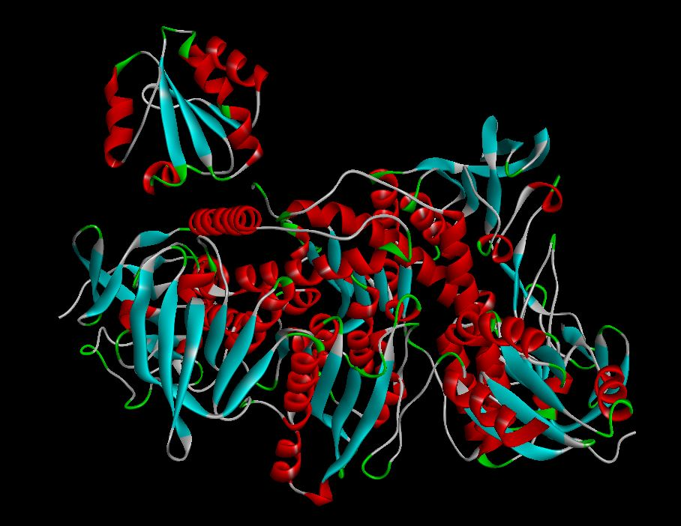
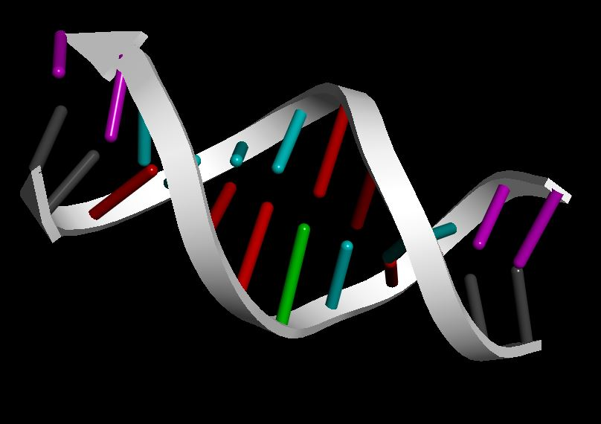
Химиотерапевтические агенты
Множество возможных мишеней
ООС
Тиоредоксиновая АС
Trx, TrxR
Глутатионовая АС
GSH, GR
ДНК

Slide 4
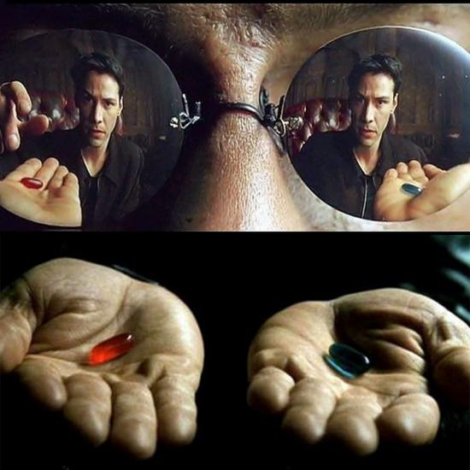
Муки выбора
Выбор оловоорганических соединений
Выбор аминокислот
Выбор ФС

Slide 5
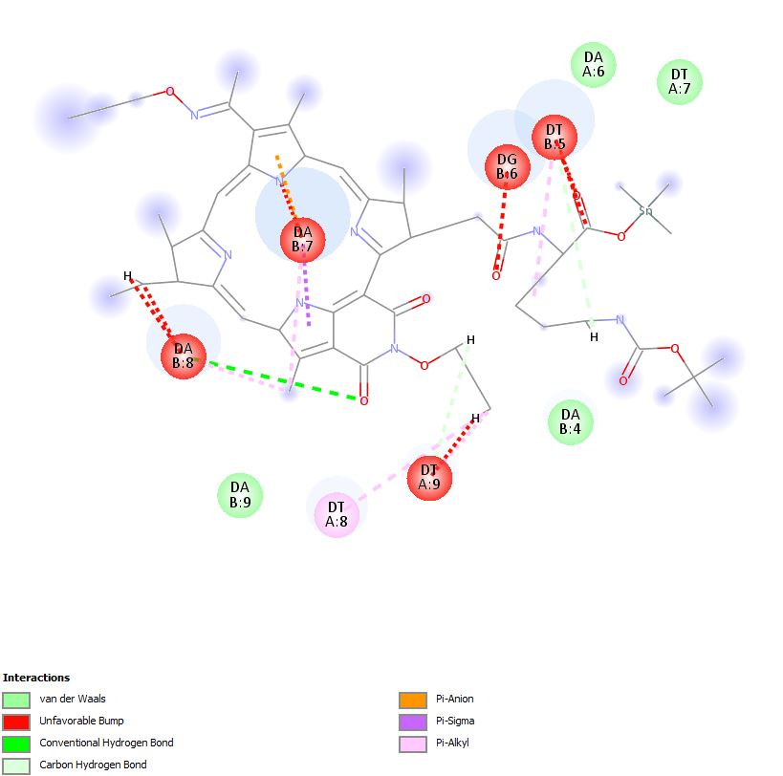
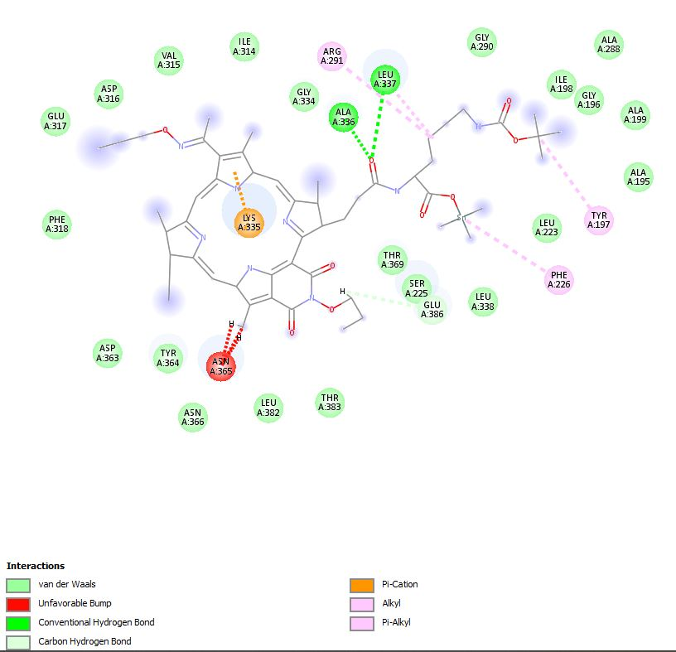
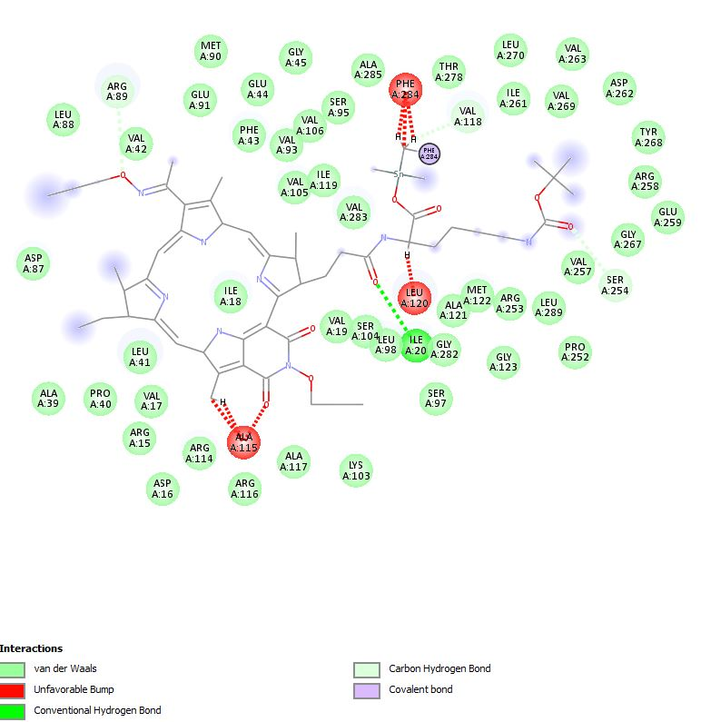
Гадание на цифровой гуще

Slide 6
Немного химии
In vitro
Хроматография
DNA-binding
test
Масс, ИК, ЯМР, флуоресценция
4
5/6
2/3

Slide 7
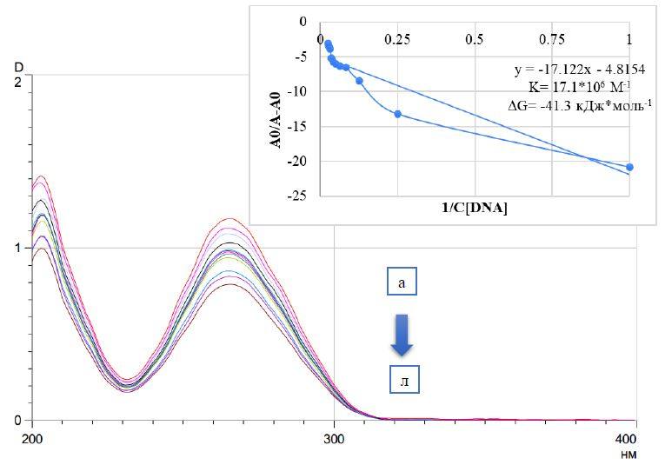
In vitro & binding
Комбинированное действие: темновая токсичность и ФДТ
4 | DP (ФС λ=800 нм)
5 | DP-PABA_TMSn
6 | DP –epBocLys_TMSn
2 | PABA_TMSn
3 | epBocLys_TMSn
Подробнее в публикации:
Tikhonov, S.; Ostroverkhov, P.; Suvorov, N.; Mironov, A.; Efimova, Y.; Plutinskaya, A.; Pankratov, A.; Ignatova, A.; Feofanov, A.;
Diachkova, E.; et al. Tin Carboxylate Complexes of Natural Bacteriochlorin for Combined Photodynamic and Chemotherapy of Cancer. Int. J. Mol. Sci. 2021, 22, 13563. https://doi.org/10.3390/ijms222413563.

Slide 8
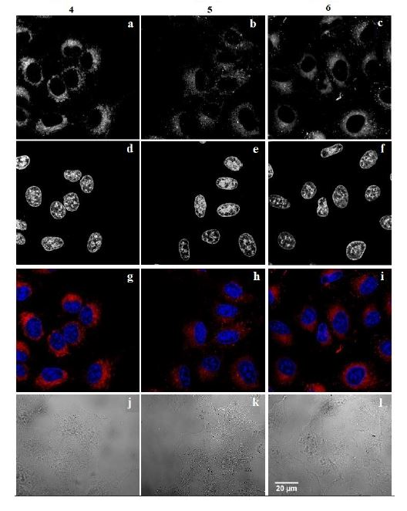
НЕОжиданный поровот
Результаты исследования внутриклеточного распределения
4 | DP (ФС λ=800 нм)
5 | DP-PABA_TMSn
6 | DP –epLys_TMSn
Однако связь с ДНК возможна и вне ядра
По некоторым данным ФС способны проникать в ядро:
Zhao, Y.M.; Lu, Q.Q.; Yao, S.; Su, H.F.; Liu, H.J.; Wang, Z.J.; Wu, F.S.; Wang, K. N-Methylpyridylporphyrin tailed with folate
conjugate as a potential lysosomal-targeted photosensitizer: Synthesis, dna interaction, singlet oxygen and subcellular localization.
J. Porphyr. Phthalocyanines 2019, 23, 679–684.

Slide 9
Еще немного химии
9
10
8,11,12
7

Slide 10
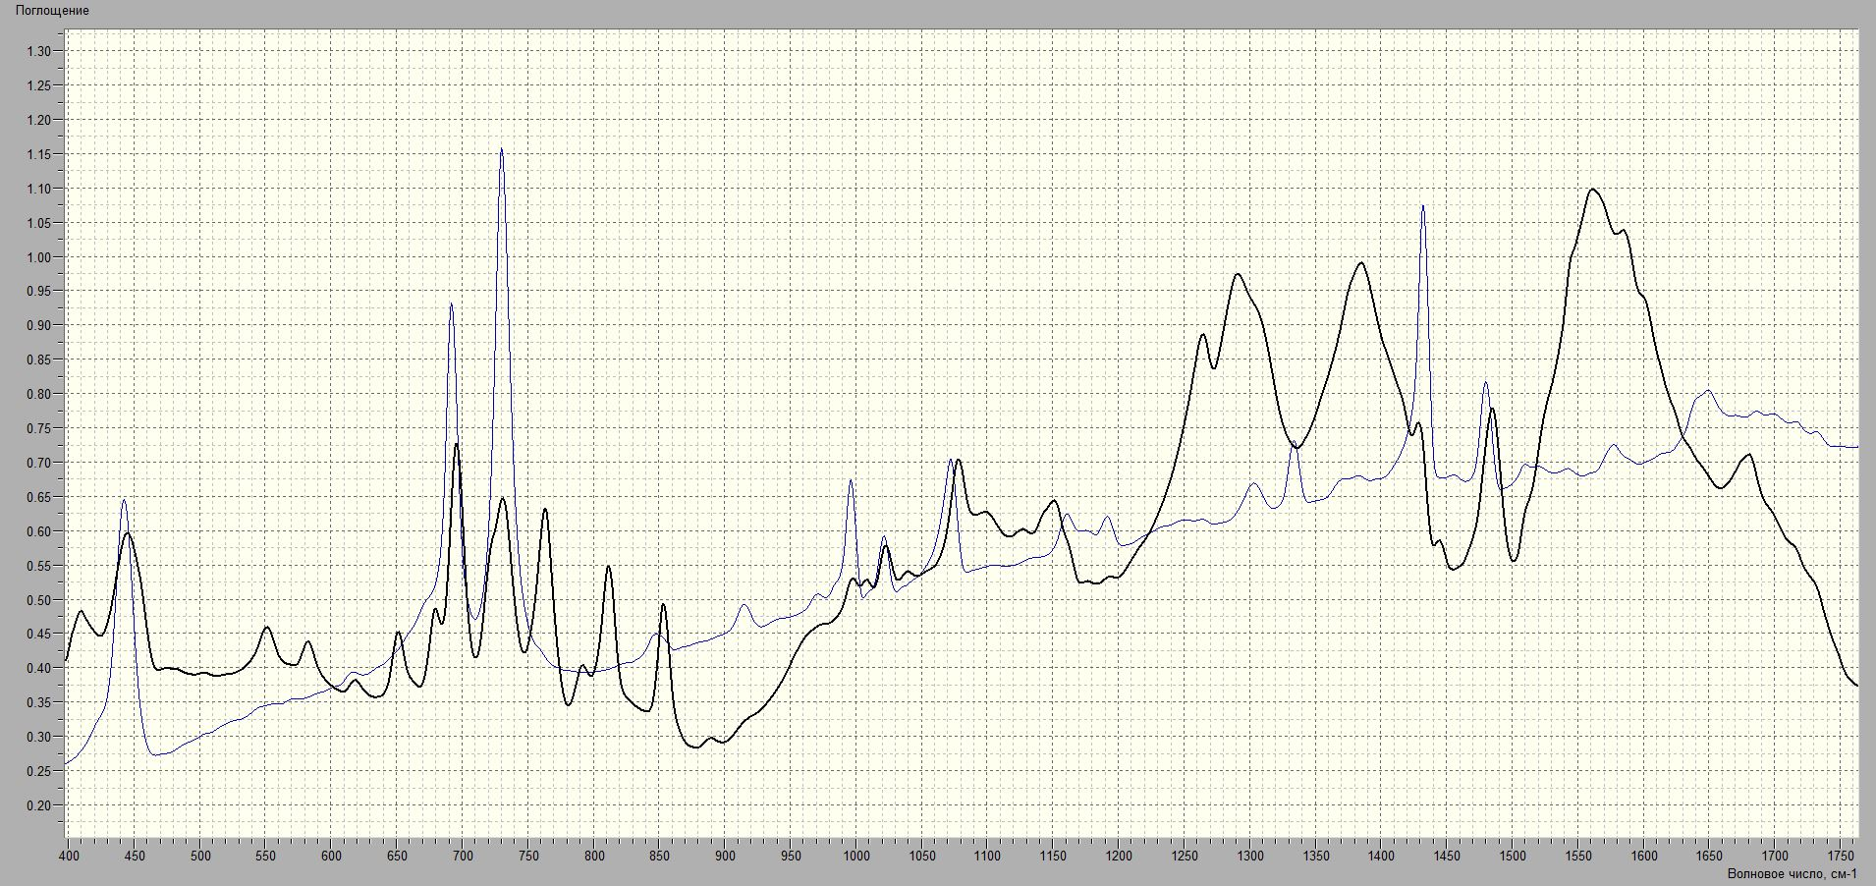
В поисках истины
(-106.706) К.Ч. Комплекса = 5
Расшифровка ¹³С-ЯМР спектра комплекса
Фрагмент ¹¹⁹Sn-ЯМР
Лиганд/энергия комплекса (кДж/моль)
-OOCeNBocLys | 5.79
-OH | -10.96
-OCH₃ | -1.46
О-Sn
ИК спектр комплекса лизина и дифинилоловадихлорида
6

Slide 11
Суммируем результаты
Соединение | № | Энергия связывания кДж/моль
 |  | Trx | TrxR | GR
LysTMSn (c) | 3 | -2.4 | -5.9 | -1.8
LysDPhSn (c) | 7 | -2.3 | -4.6 | -6.8
AspDBuSn (c) | 9 | -23.4 | 1.8 | -31.0
GluDBuSn (c) | 10 | -28.2 | -17.2 | -27.6
DP (p) | 4 | -2.4 | -5.9 | -1.8
DPLysTMSn (j) | 6 | 258.2 | -3.5 | 225
DPLysDPhSn (j) | 8 | 656.8 | -5.2 | 337
DPAspDBuSn (j) | 11 | 35.9 | 5198 | -24.4
DPGluDBuSn (j) | 12 | -18.5 | 8826 | -28.8
Результаты докинга в потенциальные мишени

Slide 12
Перспективы
рН опухоли, глутатион, др. ферменты,
свет, АФК
Cleaveable-linker
PS λ = 700-800 нм
CT agent
(TOC)
Реконструкция структуры на основе взаимодействий
Генерируемых сайтом связывания
Подбор условий синтеза и выделения
Моделирование разрыва линкера в биологических средах
Поиск структурных единиц с помощью методов in silico
Оптимизация
Синтеза
Комплексов
Олова

Slide 13
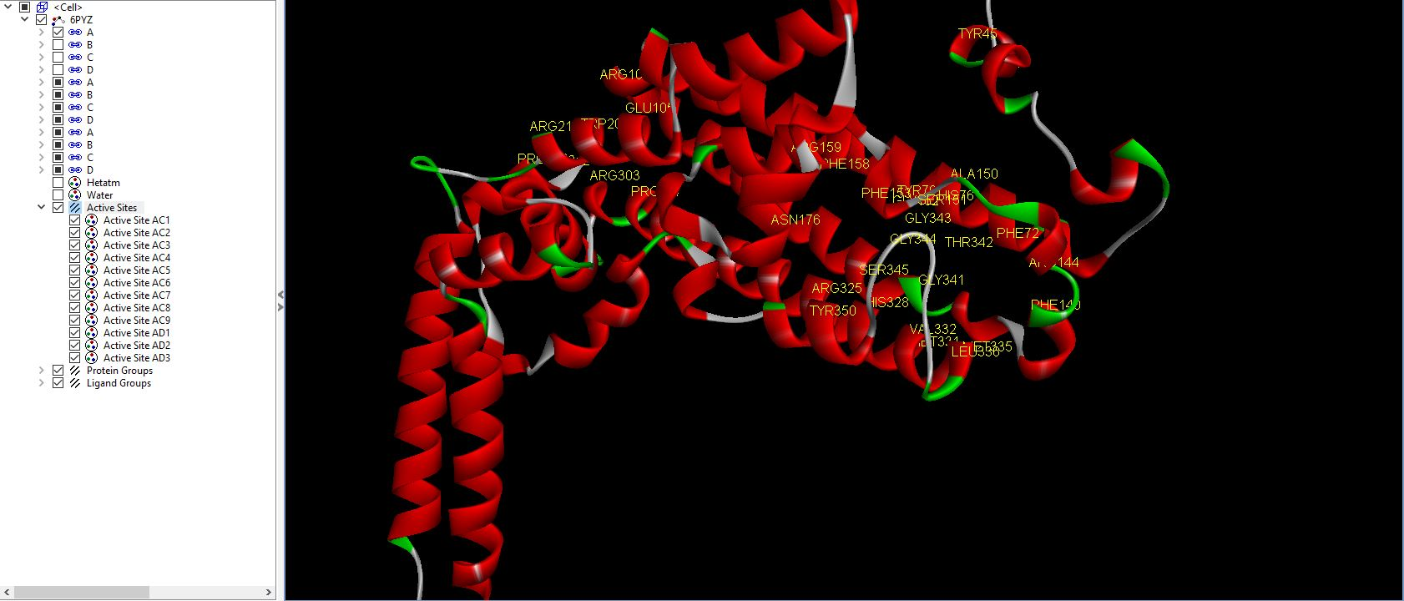
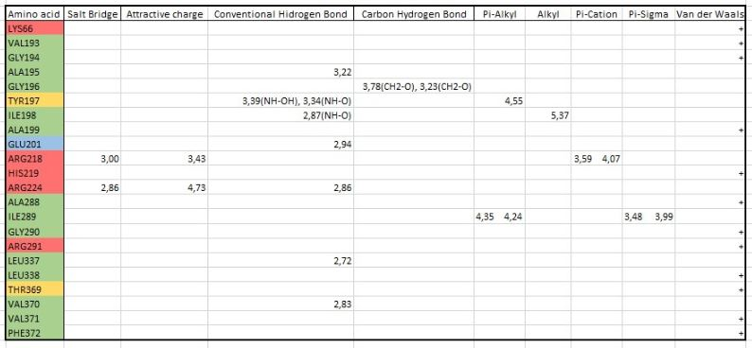
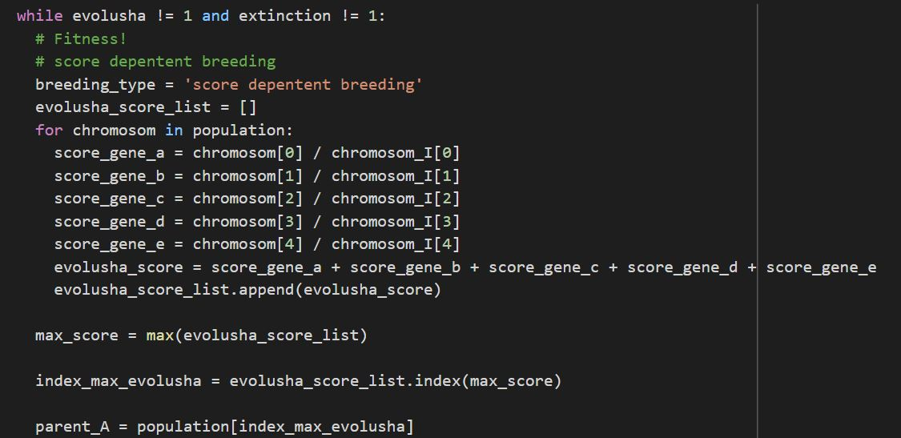
CyberChem 2077
Генетический алгоритм

Slide 14
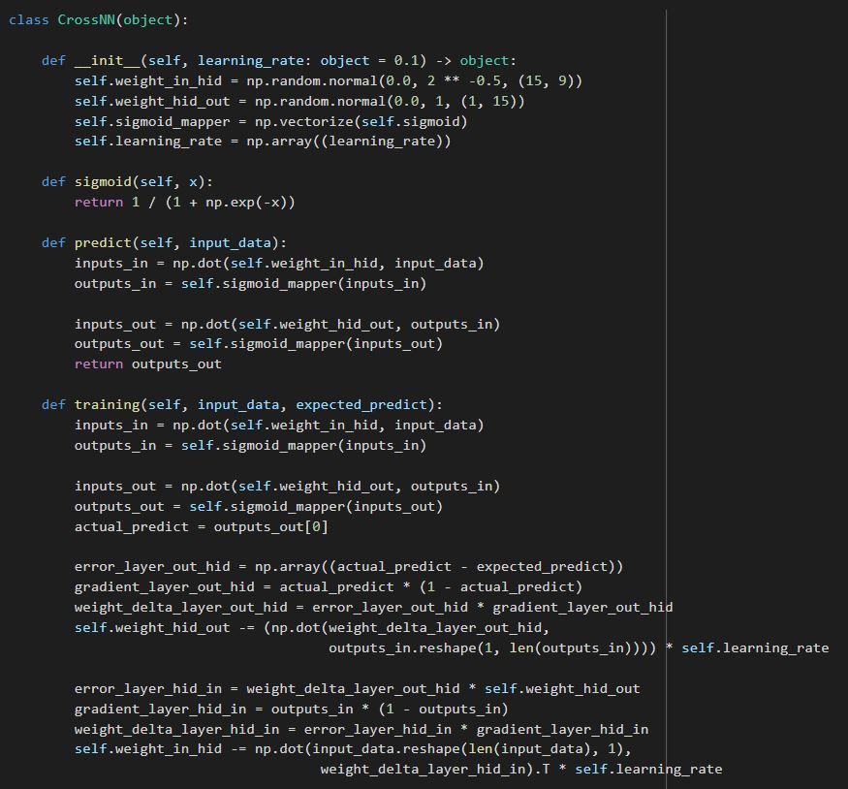
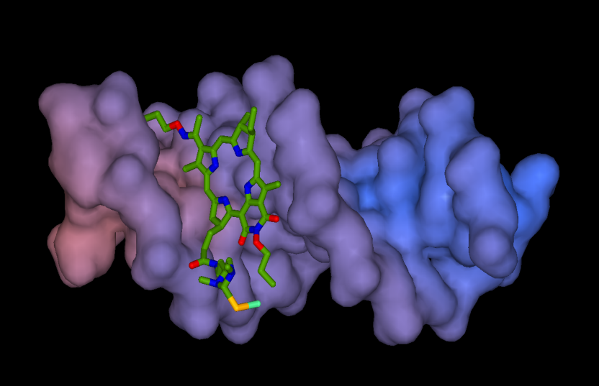
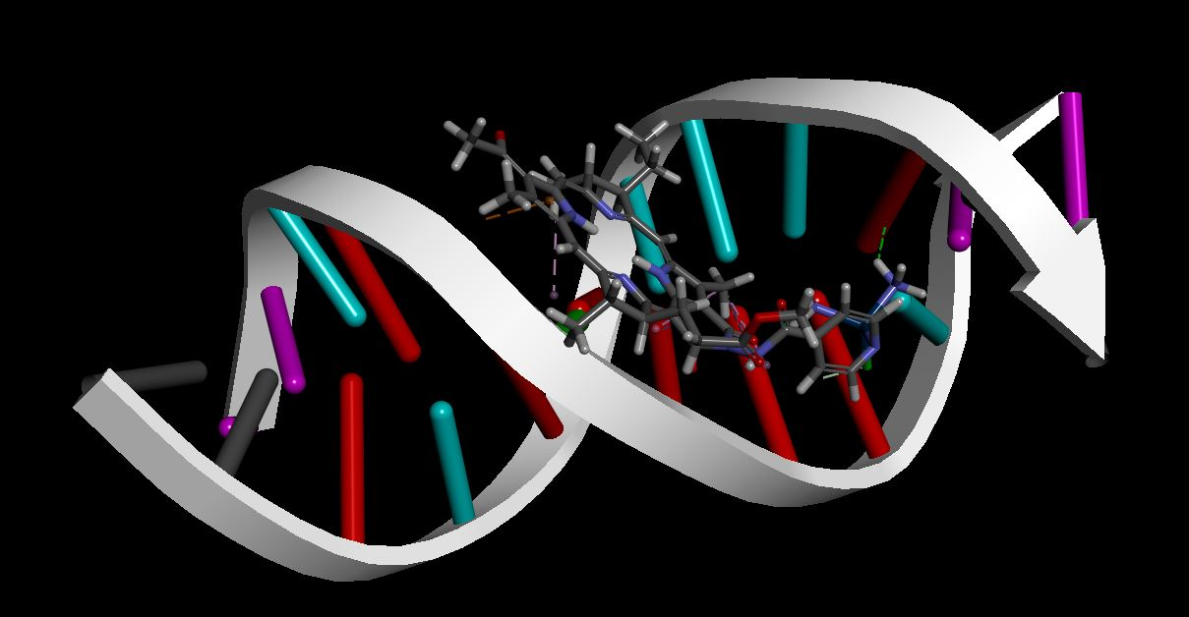
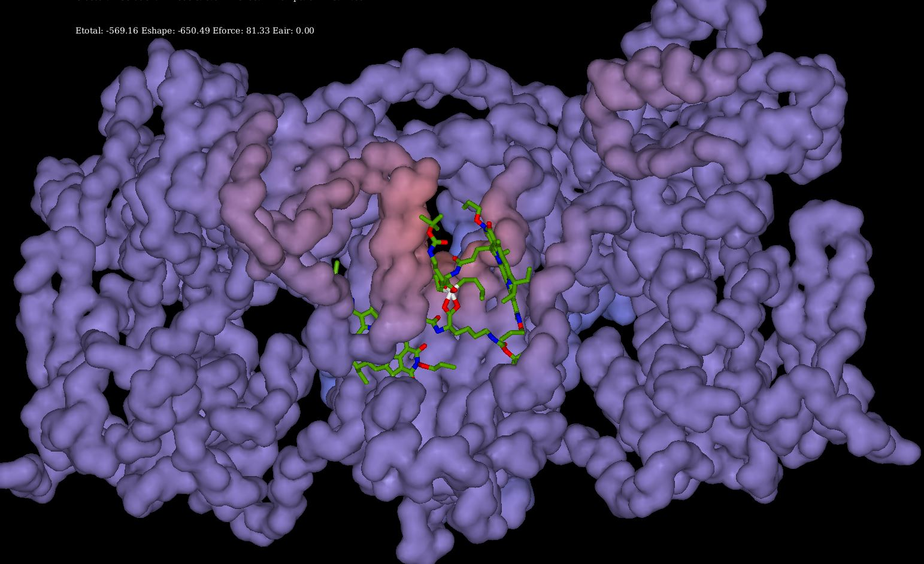
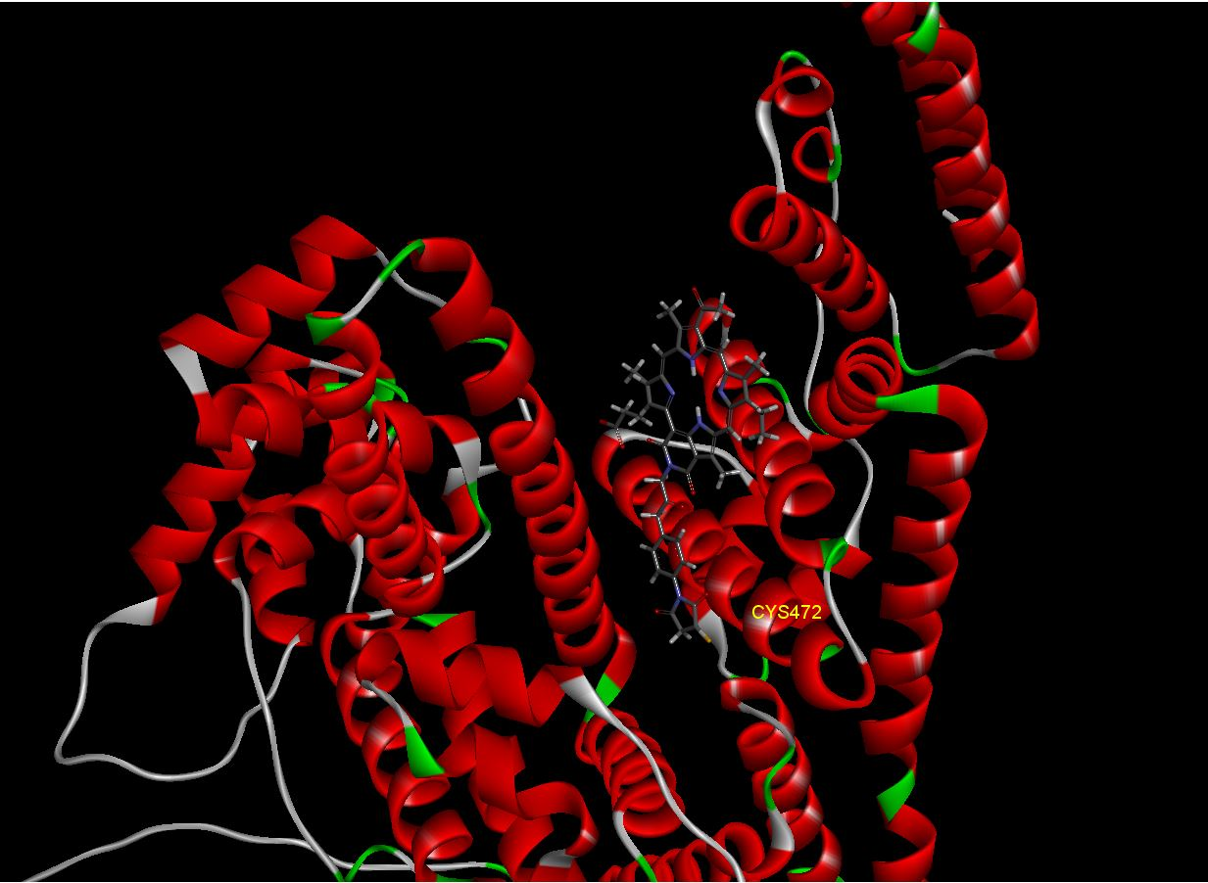
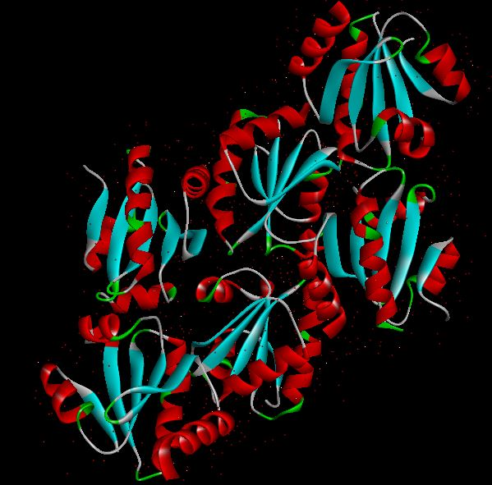
Не очень понятные картинки

Slide 15
Спасибо за внимание
Make cyber honey
Тост:
Мудрец поискал
Лидерный ФС,
Перспективные ХТ агенты,
Комбинировать можно нужно!
Так выпьем же за Сочетание!

Slide 16
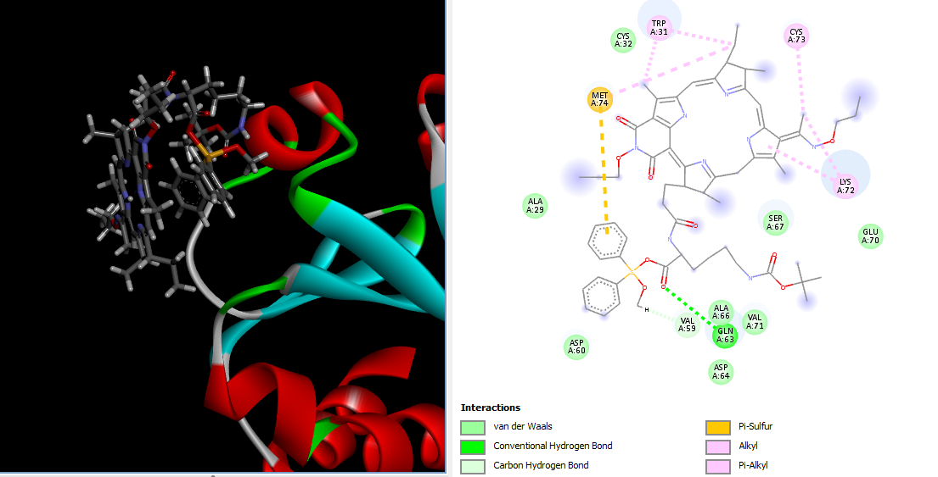
Результаты слепого докинга
Диаграмма взаимодействий соединения 9 с Trx по результатам слепого докинга
9

Slide 17
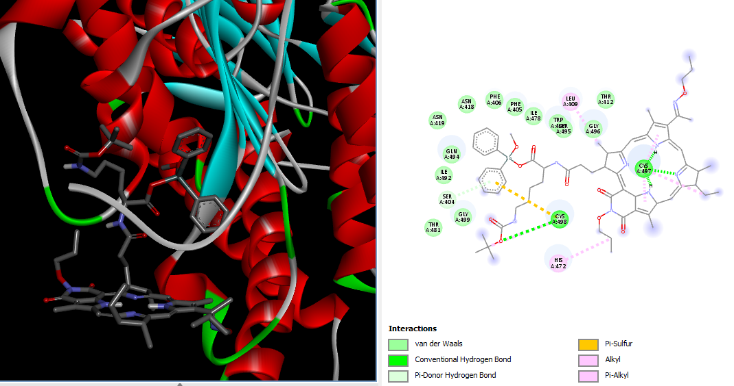
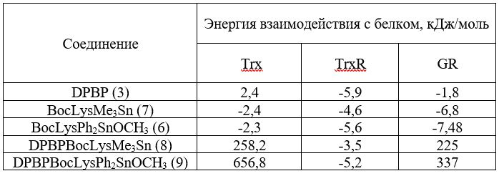
Результаты докинга в активный сайт
Диаграмма взаимодействий соединения 9 с TrxR по результатам докинга в активный сайт
10

Slide 18
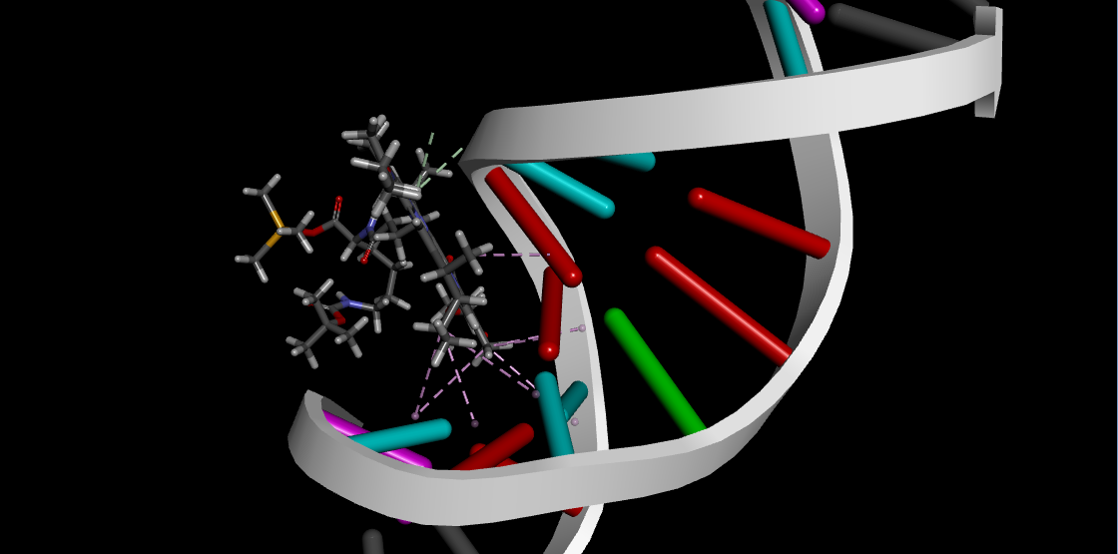
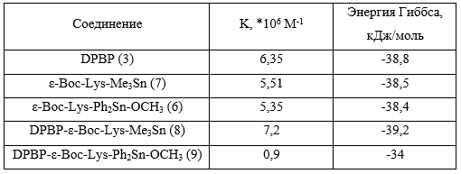
Тест связывания ДНК
Уравнение Бенези-Хильдебранда:
$$\frac{A_{0}}{A−A_{0}}=\frac{ε_{G}}{ε_{H−G}−ε_{G}}+\frac{ε_{G}}{ε_{H−G}−ε_{G}}∙\frac{1}{K\left[DNA\right]}$$
где A₀ и A - поглощение соединения и его комплекса с ДНК, ε_{G} и ε_{H-G} - коэффициенты поглощения соединения и комплекса соединения с ДНК, К – константа связывания.
$$∆G=−RT∙\ln{K}$$
Результаты теста связывания ДНК

Slide 19
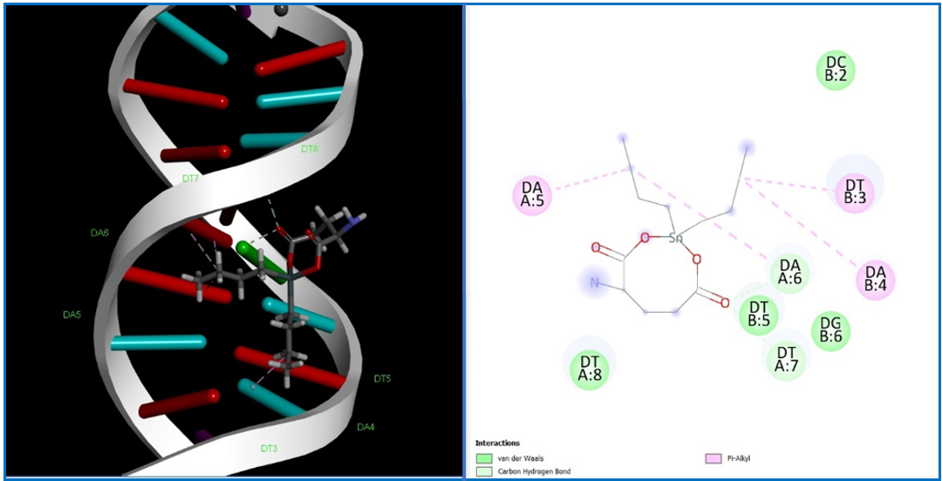
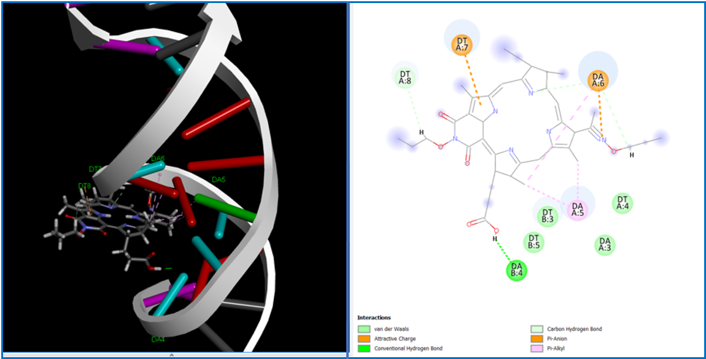
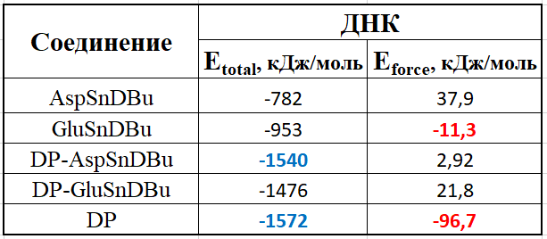
Результаты молекулярного докинга соединений (3), (5), (7)-(9) в ДНК
(PDB ID: 1BNA) и ферменты АОС
15
Результат «слепого» молекулярного докинга соединений (3), (5), (7), (8), (9) в ДНК.
Молекулярный докинг выполнен с использованием программ Hex 8.0.0, Chimera 1.16. Визуализация результатов представлена с помощью BIOVIA Discovery Studio Visualizer 2021

Slide 20
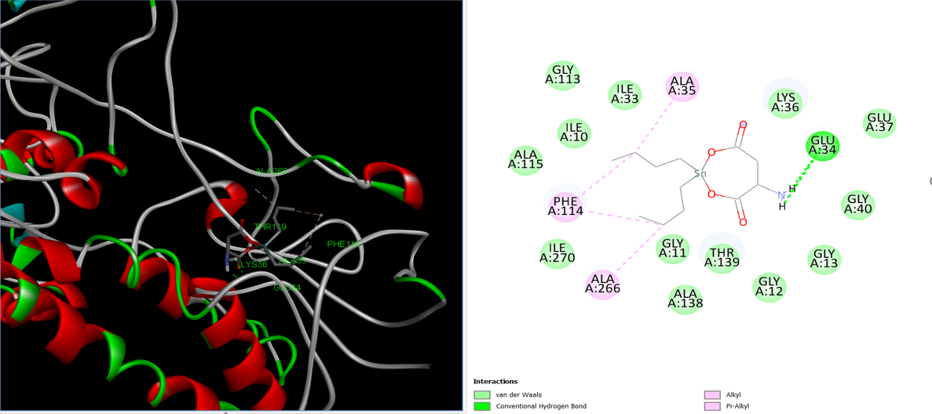
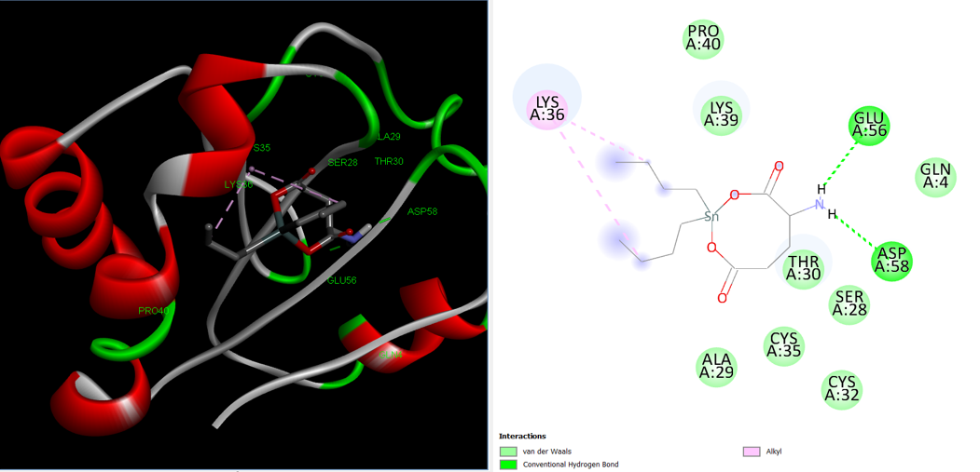
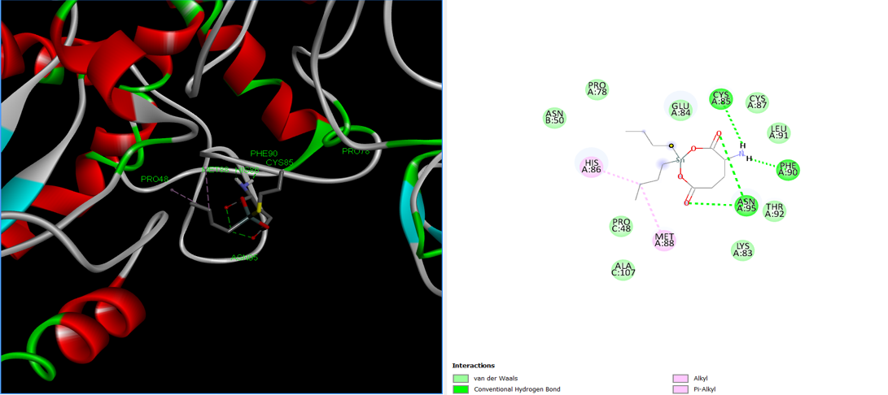
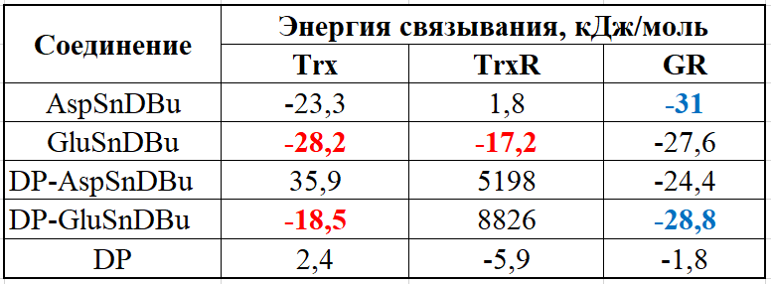
Результаты молекулярного докинга соединений (3), (5), (7)-(9) в активный сайт ферментов АОС
16
Результаты молекулярного докинга (5) в глутатион-редуктазу:
GR (PDB ID: 1GER)
Результаты молекулярного докинга (7) в тиоредоксин:
Trx (PDB ID: 1ERT)
Результат молекулярного докинга соединений (3), (5), (7), (8), (9) в активный сайт белков антиоксидантной системы.
Результаты молекулярного докинга (7) в тиоредоксин-редуктазу:
TrxR (PDB ID: 3QFA)
Молекулярный докинг выполнен с использованием программ Hex 8.0.0, Chimera 1.16, MGL-Tools-1.5.7. Визуализация результатов представлена с помощью BIOVIA Discovery Studio Visualizer 2021

Slide 21
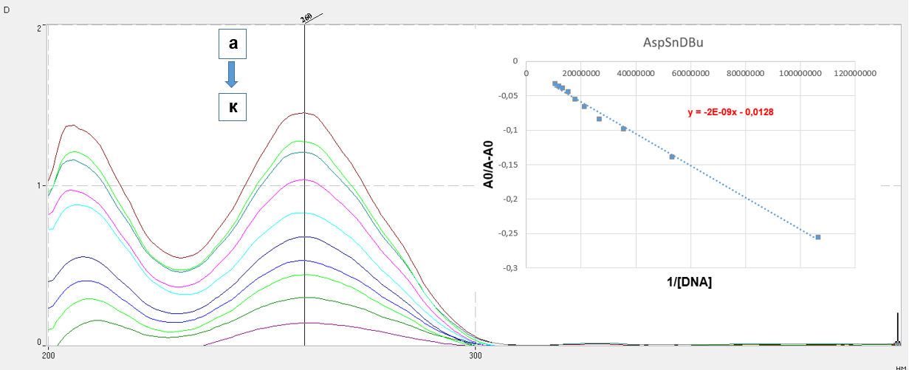
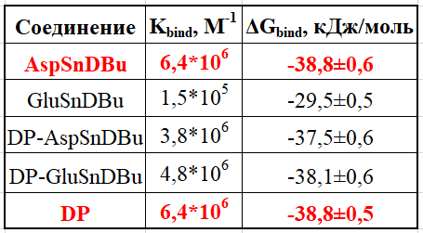
Тест на связывание ДНК с соединениями (3), (5), (7)-(9)
17
ЭСП исходного комплекса (5) (к) и в присутствии (а) 95 нМ ДНК, (б) 85 нМ ДНК, (в) 75 нМ ДНК, (г) 65 нМ ДНК, (д) 55 нМ ДНК, (е) 45 нМ ДНК, (ж) 37,5 нМ ДНК, (з) 28 нМ ДНК, (и) 18 нМ ДНК, (й) 9,5 нМ ДНК.
Характерные длины волн: λ=205, 260 нм.
Уравнение Бенези-Хильдебранда:
$\frac{A_{0}}{A−A_{0}}=\frac{ε_{G}}{ε_{H−G}−ε_{G}}+\frac{ε_{G}}{ε_{H−G}−ε_{G}}∗\frac{1}{K[DNA]}$ ,
где K - константа ассоциации / связывания, A₀ и A - поглощение соединения и его комплекса с ДНК, соответственно, и ε_{G} и ε_{H-G} - коэффициенты поглощения соединения и комплекса соединение-ДНК, соответственно.
Результаты теста на связывание ДНК полученных соединений

